Slide 1
Gruppo Terzo
- Outline -
Gruppo Terzo ⇒ Numeri Globali
⇒ Richiesta Servizi
FAM-RD ⇒ Attività
EXOTIC ⇒ Attività + Resoconto uso Servizi
LUNA3 ⇒ Scheda
KAONNIS ⇒ Scheda + Servizi 2014
AEGIS ⇒ Scheda + Servizi 2013-2014
EXOCHIM ⇒ Scheda + Servizi 2013-2014
GAMMA ⇒ Scheda + Servizi 2013-2014

Slide 2
Gruppo Terzo
Esperimenti 2014
Aegis
Exochim
FAM-rd
Gamma
Kaonnis
Luna3
Totale (Mi) 36.8 FTE (73%)
39 Ricercatori - Tecnologi
21 Assegnisti-Dottorandi
Produttività Milano Gr3 2012
69 - Talks
62 - Papers
28 - Tesi Triennali / Magistrali
1 - Tesi dottorato
1.9 Papers/FTE
0.79 Tesi (T,M,PHD) /FTE
EXOTIC (0.4 FTE nel 2013) nel 2014 non sarà presente come sigla a Milano
Pur continuando a livello nazionale

Slide 3
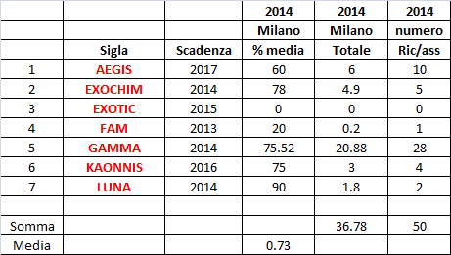
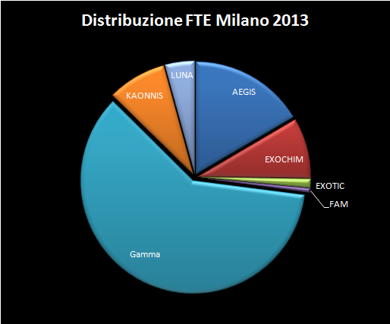
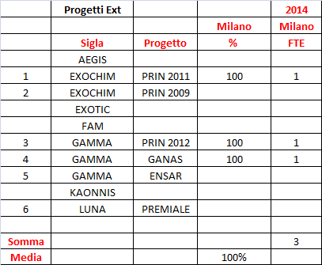
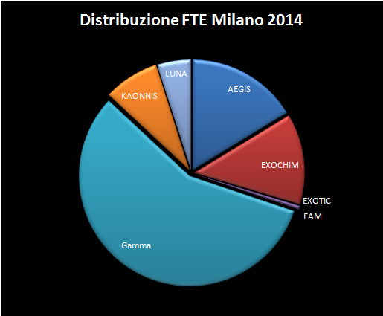
Gruppo Terzo: Divisione FTE

Slide 4
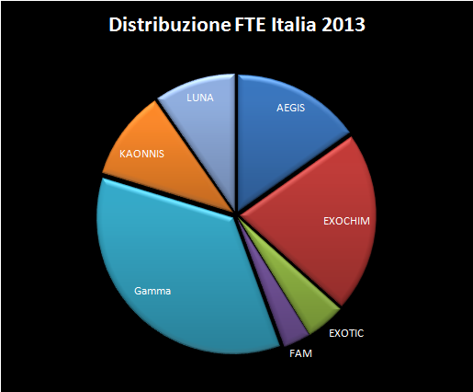
Gruppo Terzo: Divisione FTE

Slide 5
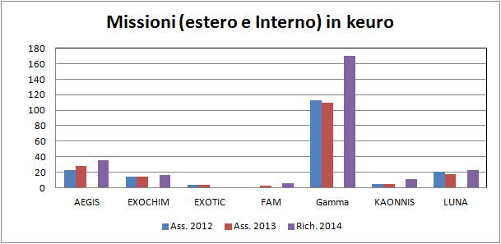
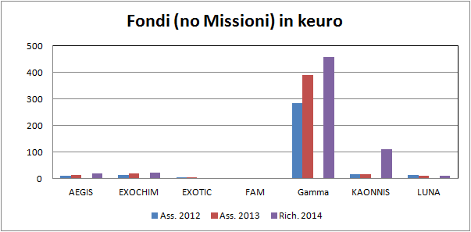
Gruppo Terzo: Fondi

Slide 6
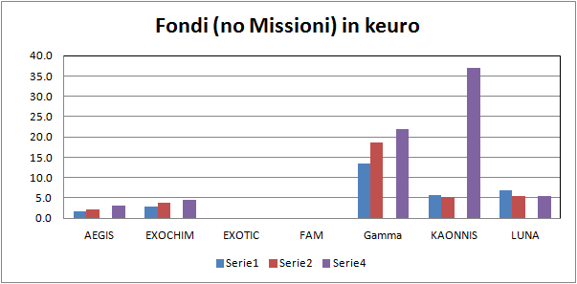
Gruppo Terzo: Fondi
Normalizzati rispetto agli FTE

Slide 7
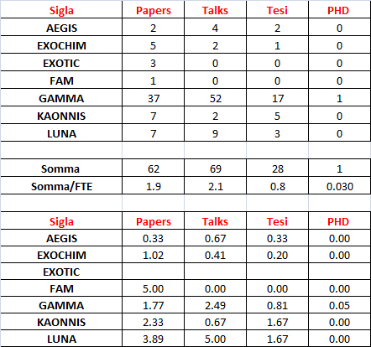
Gruppo Terzo: Produttività 2012
Assoluto
Per FTE
* A inizio 2013 si sono concluse due tesi di dottorato della sigla GAMMA

Slide 8
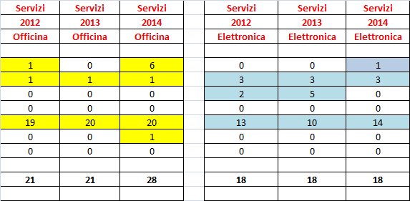
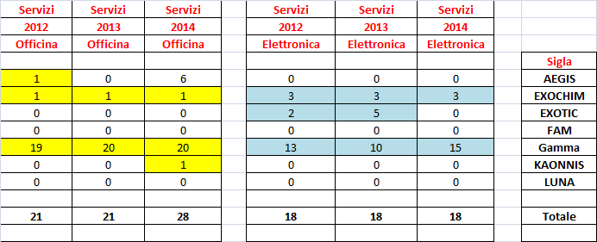
Gruppo Terzo: Richieste Servizi
- In mesi uomo -

Slide 9
Riassunto delle richieste di servizi (officina)
    KAONNIS - 1 mese uomo
      per l’assemblaggio dei nuovi SDD sviluppati
      per integrare il nuovo array di SDD in costruzione a Milano all’interno dell’apparato di Siddartha-2
    EXOCHIM - 1 mese uomo
      Supporto per i turni di caratterizzazione su fascio
      Supporto per i montaggi dell’elettronica
        e.g sistema di raffreddamento
    AEGIS – 3+3 mesi uomo
      Realizzazione della camera di laser cooling del Positronio.
  In tale camera si dovrà realizzare il raffreddamento laser del sistema, interfacciando correttamente il sistema di accelerazione dei positroni con I sistemi laser (di Milano e di Orsay) dell’esperimento.

Slide 10
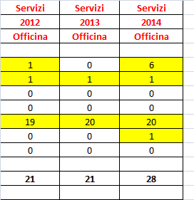
Riassunto delle richieste di servizi (officina)
GAMMA (30% Coelli + 20 mesi)
      - porta target per GALILEO
      - supporto per LaBr₃:Ce “3x3" a GALILEO
      - manipolatore dei tripletti di HpGe di GALILEO
      - involucri per gli ACS di GALILEO

Slide 11
Riassunto delle richieste di servizi (elettronica)
    EXOCHIM - 3 mesi uomo
      - Supporto elettronica per FARCOS
        possibilmente nella persona di Ciro Boiano per la preziosa
        conoscenza pregressa di tutta la realta’ FARCOS/CHIMERA)
    AEGIS – 1 mese unomo
      La richiesta è relativa alla progettazione dell’integrazione e del
      supporto di un rivelatore MIMOTERA per beam monitor
      dell’esperimento.
    GAMMA – 100% S. Brambilla + 14 mesi uomo
      Supporto esperimenti:
      * GSI (fase finale AGATA)
      * Trasferimento BaF₂ a Cracovia: acquisizione
      * Test Cluster PARIS a Cracovia o Bombay
      continua
    GAMMA

Slide 12
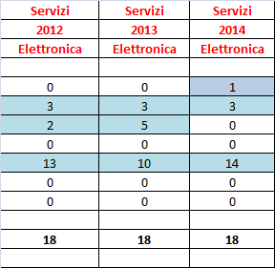
Riassunto delle richieste di servizi (elettronica)
    GAMMA – 100% S. Brambilla + 14 mesi uomo
      Euclide: preparazione setup analogico (MEGAMP):
      * preamplificatori, amplificatori, cfd
      * acquisizione VME con ADC di picco e TDC
      * integrazione con acquisizione Galileo
      - PARIS:
      * Produzione modulo definitivo (PARISPRO)
      * Acquisizione fino a quattro Cluster
      CLYC:
      * sviluppo di elettronica per questo scintillatore ?

Slide 13
Gruppo Terzo
- Outline -
FAM-RD ⇒ Attività
EXOTIC ⇒ Attività + Resoconto uso Servizi
LUNA3 ⇒ Scheda
KAONNIS ⇒ Scheda + Servizi 2014
AEGIS ⇒ Scheda + Servizi 2013-2014
EXOCHIM ⇒ Scheda + Servizi 2013-2014
GAMMA ⇒ Scheda + Servizi 2013-2014

Slide 14
FAM-RD
Responsabile nazionale: Andrea Vacchi (TS)
Responsabile locale: Roberta Ramponi (Polimi)
FTE = 0.2
Ricercatori = 0
Tecnologi = 0
Ass/Dott = 0
Programma Scientifico: Misura del raggio di Zemach del protone
Completamento degli studi sul dimostratore per il laser basato sugli sviluppi con ottiche non lineari DFG (difference frequency generation);
Completamento delle simulazioni del bersaglio con software aggiornato;
Studio della cavità ottica ideale per le frequenze in uso e per la geometria scelta del bersaglio;
Studio dell'ottimizzazione del fascio di muoni.
R&D su sorgente laser e cavità ottica di misura
Sorgente laser: collaborazione con KTH-Stoccolma
Cavità ottica: collaborazione con TU-Delft
Laboratori per Misure
Italia: TS
Estero: TU-Delft; KTH-Stoccolma; Rutheford Laboratory RAL
Sezioni coinvolte: TS, MI-Bicocca, MI-Politecnico

Slide 15
Raggio di Zemach
Il Raggio di Zemach del protone è un parametro fondamentale legato alla distribuzione spaziale sia della carica elettrica sia del momento magnetico del protone.
Il suo valore fissa il limite per il valore del raggio di carica del protone, contribuendo quindi a risolvere il problema della discordanza dei dati ottenuti in precedenti esperimenti.
L’esperimento proposto si basa sulla misura dello splitting iperfine del livello energetico dello stato fondamentale dell’idrogeno muonico, ottenibile inducendo mediante opportuna radiazione laser una transizione stimolata singoletto-tripletto (³S₁-¹S₀).
Il raggio di Zemach è legato a tale splitting da una relazione lineare simile a quella esistente fra la rms del raggio di carica e il Lamb shift.

Slide 16
FAM-RD – sez. MI
FTE = 0.2
Ricercatori 0.2
Attività 2013
Partecipazione allo studio e alla definizione della cavità ottica ideale nelle due diverse geometrie ipotizzate (bersaglio costituito da fogli di Au; bersaglio costituito da opportuno gas, p.es. O2);
Coordinamento delle attività di collaborazione con TU-Delft e KTH-Stoccolma
Attività 2014
Partecipazione alla realizzazione e caratterizzazione della cavità ottica di misura;
  Verrà considerata la possibilità di realizzare sia una cavità multipasso sia una cavità risonante per ottenere un ulteriore incremento del segnale.
  Sarà cruciale la scelta degli specchi che devono presentare alta riflettività nel medio IR. Verranno utilizzati specchi metalici, se necessario opportunamente sagomati.
  L’attività verrà svolta in stretta collaborazione con TU-Delft, sia per quanto riguarda il design della cavità che per la sua realizzazione e caratterizzazione.
Coordinamento delle attività di collaborazione con TU-Delft e KTH-Stoccolma;
Partecipazione alla definizione dei parametri finali dell’esperimento.

Slide 17

FTE = 0
Ricercatori = 0
Tecnologi = 0
Ass/Dott = 0
Esperimento EXOTIC
Responsabile nazionale: Dimitra Pierroutsakou (NA)
La sigla non sarà presente a Milano nel 2014
Programma Scientifico
1)Studio dei meccanismi di reazione e della struttura di nuclei stabili debolmente legati e di nuclei esotici
2) Misure di interesse astrofisico usando RIBs
3)Studio di moti collettivi, del Dipolo Dinamico in reazioni dissipative tra ioni pesanti
R&D sui rivelatori
Camere a ionizzazione, DSSD da 40 e 300 μm con relativa elettronica ASIC ed elettronica a basso rumore
Laboratori per Misure
LNL, LNS,CRIB (Giappone), GANIL (Francia), ANL (USA)
Sezioni coinvolte: MI, NA, PD

Slide 18
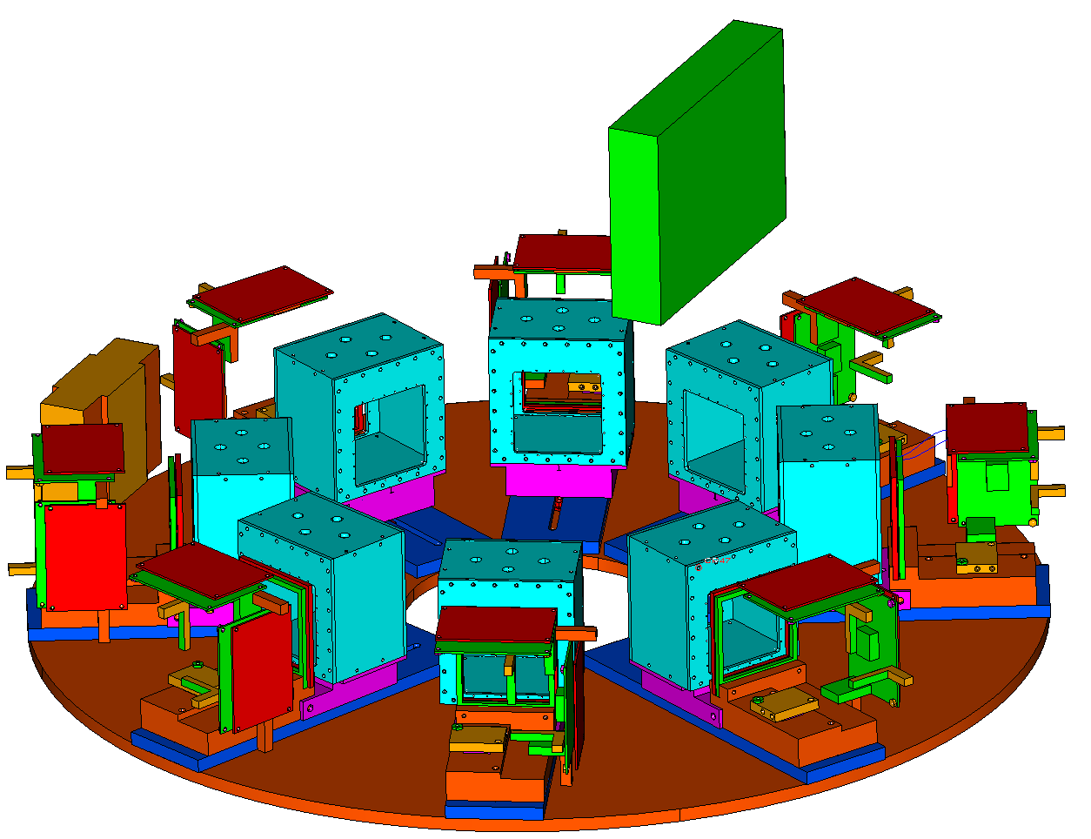
Status of the EXOTIC new apparatus for measurements with RIBs
(to be completed by the end of 2013)
Motherboard
ΔE - E
PPAC_B
BEAM
Ionization Chamber (ΔE)
8 Telescopes each one consisting of:
ΔE – Ionization Chamber
ΔE(40 μm) + E (300 μm)
Double Sided Silicon Strip Detectors
62.5 x 62.5 mm² active area
32 x 32 strips (2 mm) Δq=1 ° at d=10 cm
last stage: 500 μm Silicon (single pad) from the EXODET set up.
Z identification through ΔE-E
TOF information
Good energy, time and angular resolution
High granularity: coincidence measurements
Coverage: 24% of 4π sr

Slide 19
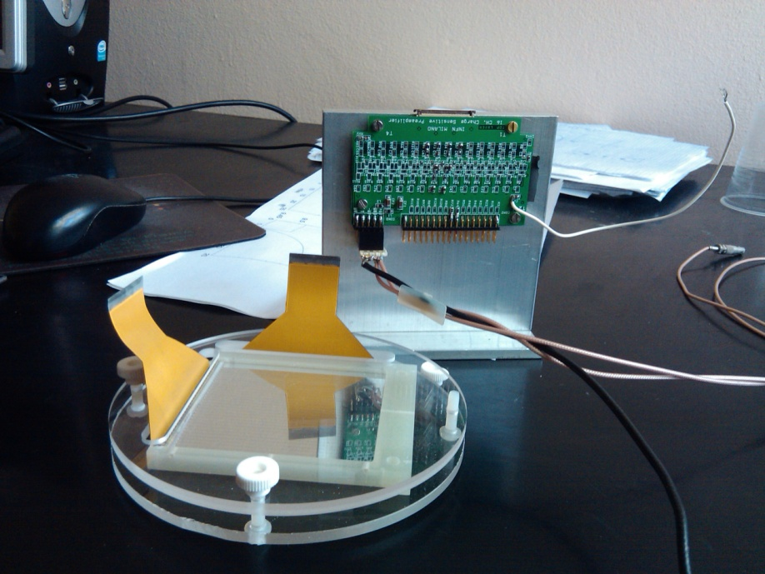
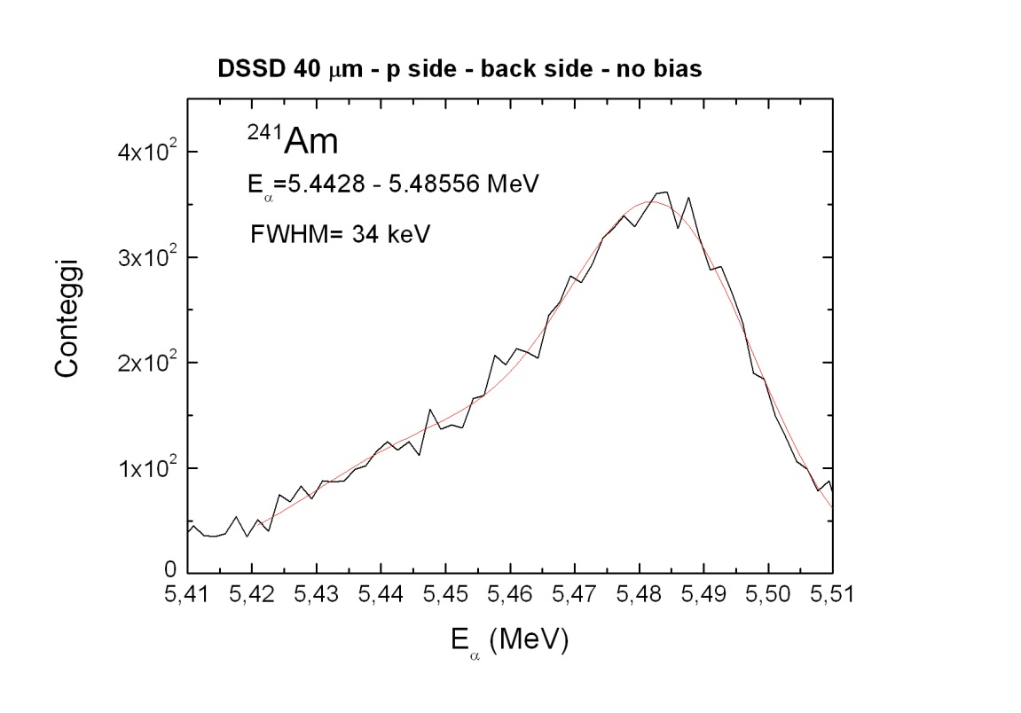
ΔE stage: DSSD 40 μm
2013 was devoted to fine tuning and
test of the whole electronic chain.
Readout: home made highly integrated low-noise electronics
16 channel low-noise pre–amplifier boards
16 channel MEGAMP: (SA+CFD+TAC) modules that allow a sequentially read out of both energy and timing information by means of a fast multiplexer circuit
C. Boiano et al, 2012 IEEE NSS 2012
ΔE (FWHM): 34 keV
Δt (FWHM): 0.9 ns

Slide 20
New front end electronics
Two newly designed front-end electronic modules: a sampling ADC and a Trigger Supervisor Board (TSB)
Sampling ADC (INFN, Milan): It is a single-slot standard VME card devoted to sample, analyze and digitize the multiplexed analogue signals coming out from the VA32HDR14.2 chips and from the MEGAMP modules.. The module has 8 differential input channels and is based on a 50 MHz 12-bit ADC integrated circuit. Sequential readout of MEGAMP modules and zero suppression have been implemented in 2013.
TSB: The TSB is a general purpose VME-standard card accepting up to 64 differential TTL input channels for the proposed trigger signals coming from the different detectors and handles the trigger logic of the whole set up (INFN, Naples)

Slide 21
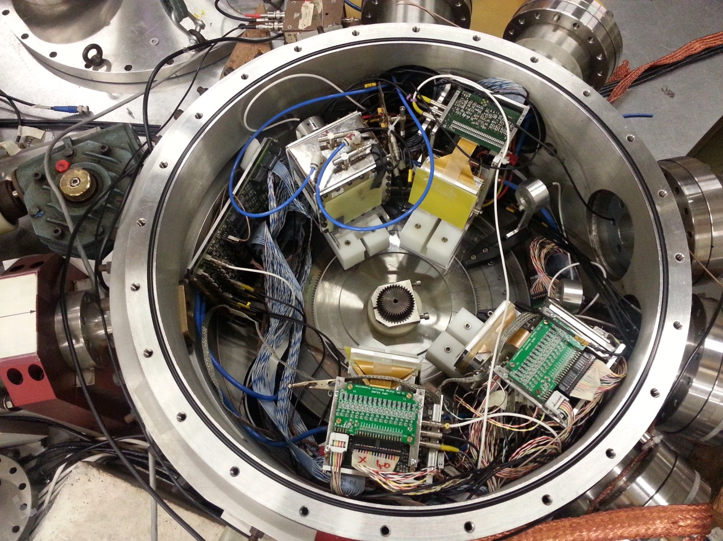
¹⁷O+⁵⁸Ni,²⁰⁸Pb @ LNL (november 2012)
1) Commissioning of the whole telescope of the new experimental apparatus and the relative electronics
2) Study of the elastic scattering and reaction cross section for the ¹⁷O+⁵⁸Ni,²⁰⁸Pb systems and of the ¹⁷O+²⁰⁸Pb → ¹⁶O+²⁰⁹Pb breakup/transfer reaction cross section at different energies around and above the Coulomb barrier

Slide 22

Esperimento LUNA3
Responsabile nazionale: Alessandra Guglielmetti
Responsabile locale: Alessandra Guglielmetti
FTE = 1.8
Ricercatori = 1
Assegni = 0.8
Programma Scientifico
-Studio delle sezioni d'urto di reazioni nucleari di interesse astrofisico (combustione dell'idrogeno e nucleosintesi primordiale) con un acceleratore da 400 kV underground
-Studio di fattibilità per il progetto LUNA-MV volto all'installazione underground di un acceleratore da 3.5 MV per studiare reazioni di combustione dell'elio e reazioni "sorgenti di neutroni"
R&D
Realizzazione di bersagli solidi e loro caratterizzazione per composizione isotopica e stechiometria
Sistemi di acquisizione per rivelatori HPGe "list mode"
Array di rivelatori al Silicio con elettronica a basso rumore
Laboratori per Misure
LNGS - attività principale
LNL, HZDR- Dresda (Germania) , Atomki-Debrecen (Ungheria) ⇒ Misure ancillari
Sezioni coinvolte: Genova, LNGS, Milano, Napoli, Padova, Roma 1, Torino

Slide 23
Esperimento Kaonnis
Responsabili nazionali: Catalina Petrascu
Responsabile locale: Carlo Fiorini
FTE = 3.0
Tecnologi = 1.0
Dottorandi = 2
Programma Scientifico di KAONNIS (Kaon Nucleon Nuclei Interaction Studies)
L’attività di MI-INFN riguarda specificamente gli esperimenti:
SIDDHARTA (Silicon Drift Detector for Hadronic Atom Research by Timing Application)
SIDDHARTA-2: presa dati 2015
R&D sui rivelatori
Sviluppo di nuovi rivelatori SDD prodotti presso FBK (Trento) utilizzati per spettroscopia X con nuova elettronica a basso rumore (CUBE preamplifier + processing ASIC) sviluppata al Politecnico di Milano
Laboratori per Misure
LNF-INFN
Sezioni coinvolte: LNF-INFN, INFN-Milano (Politecnico)

Slide 24
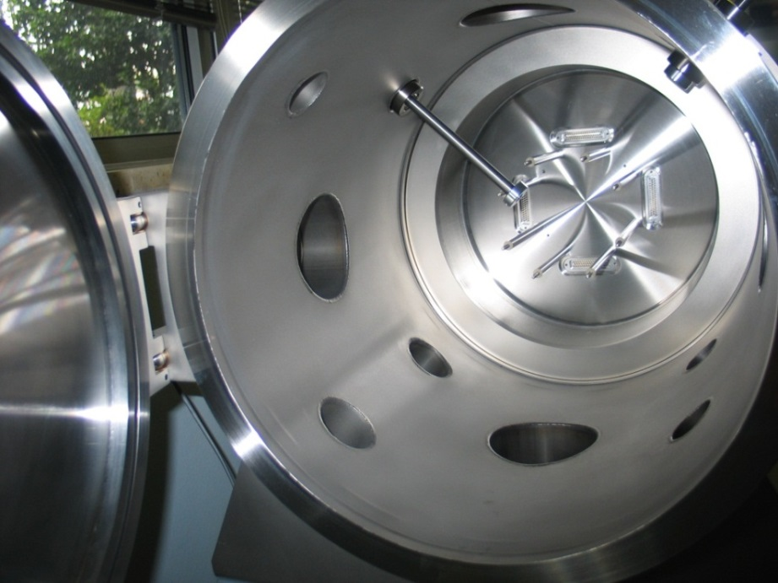
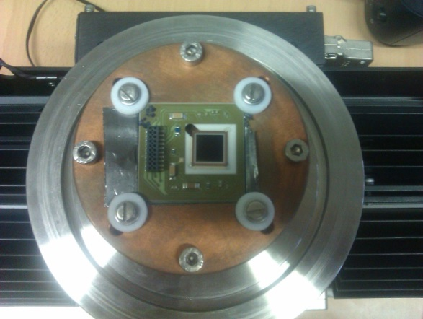
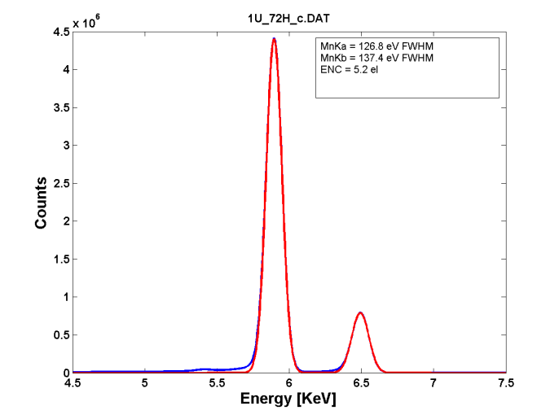
Esperimento Kaonnis
Attività Svolta
Collaborazione all’upgrade dell’apparato Siddharta 2 ai laboratori LNF
Sperimentazione di un ASIC da utilizzarsi nell’apparato Siddharta-1 con range dinamico aumentato
Studio di un nuovo rivelatore SDD e della relativa elettronica integrata per la lettura del segnale, da impiegarsi per un upgrade dell’apparato
72 hours
FWHM= 126.8eV
SDD
+ CUBE preamplifier
test board
Siddharta SDD
test set-up in vacuum chamber

Slide 25
Richieste servizi Kaonnis Milano 2014
    Richiesta di utilizzo Officina INFN: 1 mese/uomo
    La richiesta è legata ai lavori di meccanica necessari
      per l’assemblaggio dei nuovi SDD sviluppati
      per integrare il nuovo array di SDD in costruzione a Milano all’interno dell’apparato di Siddartha-2
    Non ci sono state richieste dei servizi di meccanica o elettronica negli
      Anni 2012 e 2013

Slide 26
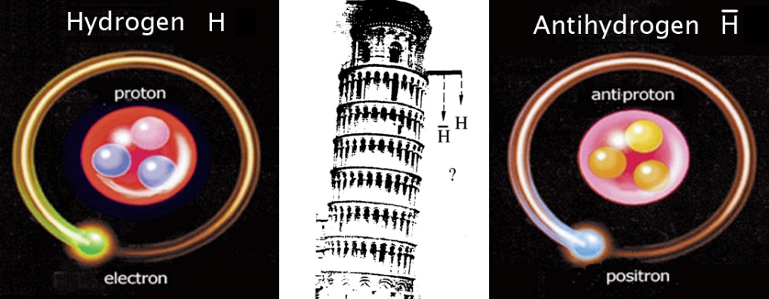
AEGIS
Responsabile nazionale: Gemma Testera (GE)
Responsabile Locale: Marco Giammarchi
Programma Scientifico: Studio dell’Antimateria
Spettroscopia e studio degli stati eccitati del Positronio
Studio della formazione di H per scambio carica
Laser cooling del Positronio
Studio della Gravità dell’Antimateria
Studio dell’Invarianza CPT
R&D sui rivelatori
Cristalli di PbF2 per la rivelazione di gamma da annichilazione Ps
Rivelazione di laser cooling del Positronio
Laboratori per Misure
Cern di Ginevra (Sede dell’Esperimento)
A Milano: Laboratorio Ottica Quantistica Dip. Di Fisica (Cialdi)
Laboratorio Positroni di Como (Ferragut)
FTE = 6.0
Ricercatori= 5
Tecnologi = 0.5
Ass-Dott = 1
Sezioni coinvolte: MI, PV,TN-PD,GE

Slide 27
AEGIS
Attività 2013
L’attività del gruppo di Milano si svolge nell’ambito del
- sistema laser: nel corso del 2013 si è completata l’installazione e il commissioning di tale sistema al CERN.
- produzione del Positronio: l’attività di sviluppo ha permesso al sistema di produzione di positroni dell’esperimento di raggiungere una configurazione stabile nel corso della presa dati, fino a un livello di 10⁷ positroni per bunch nell’accumulatore.
Attività 2014
Positronio: commissioning della camera per lo studio del Positronio e suo funzionamento. Presa dati.
Finalizzazione del progetto di laser cooling del Positronio e sviluppo laser relativo.
Ottimizzazione del numero di positroni prodotti per l’esperimento e loro invio nella camera sperimentale centrale

Slide 28
- Servizio di Officina Meccanica -
- AEGIS -
Attività 2013:
L’attività è consistita nello sviluppo e nella realizzazione dello schermo in μ-metal per un
mini-acceleratore di positroni situato dopo l’accumulatore dell’esperimento.
Allo scopo è stato progettato e realizzato un prototipo in acciaio inox, grazie al prezioso contributo dei disegnatori e dei meccanici dell’officina.
Richieste 2014:
Realizzazione della camera di laser cooling del Positronio.
  In tale camera si dovrà realizzare il raffreddamento laser del sistema, interfacciando correttamente il sistema di accelerazione dei positroni con I sistemi laser (di Milano e di Orsay) dell’esperimento.
- Il tempo richiesto consiste in 3 mesi uomo di progettazione e tre mesi uomo di realizzazione

Slide 29
- Servizio di Elettronica -
- AEGIS -
Richieste 2014:
Si chiede un mese uomo di progettista.
- La richiesta è relativa alla progettazione dell’integrazione e del supporto di un rivelatore MIMOTERA per beam monitor dell’esperimento.

Slide 30
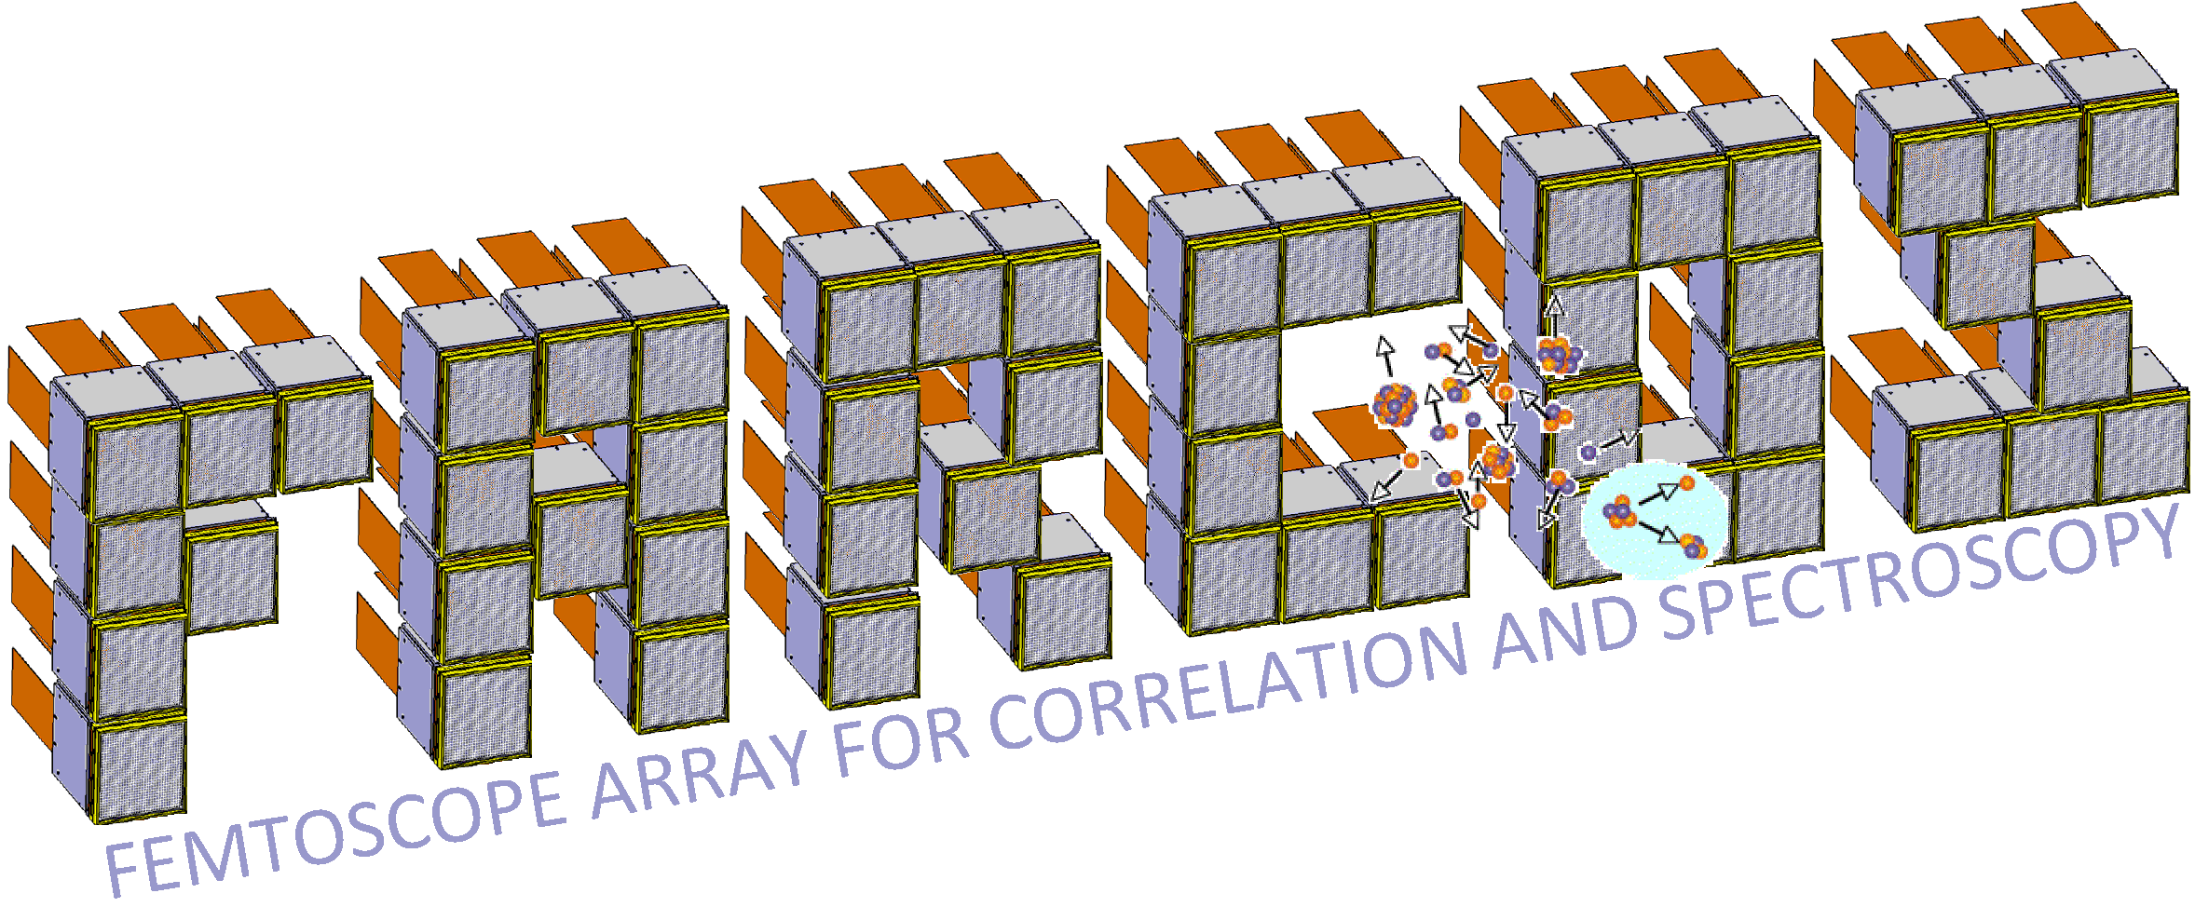
EXOCHIM
Responsabili nazionali: Giuseppe Cardella (CT)
⇒ Enrico De Filippo (CT) (dal 2014 in sostituzione)
Responsabile Locale: Chiara Guazzoni
FTE = 4.1 Ricercatori = 2
Tecnologi = 4
di cui
Ass-Dott = 3
Programma Scientifico: Phase Transitions of Nuclear and Hadronic Matter
Dipendenza dall’isospin e dalla massa dei meccanismi di reazione alle energie di Fermi
Studio dellla popolazione e del decadimento dei nuclei e delle risonanze ai bordi delle drip lines, alla ricerca di decadimenti esotici.
Studies della dipendenza dall’isospin del termine di asimmetria dell’equazione di stato della materia nucleare ad alta densita’
R&D sui rivelatori
FARCOS: Femtoscope Array for Correlation and Spectroscopy
Laboratori per Misure
Italia: LNS, LaBeC – Sesto Fiorentino
Estero: GSI, Ganil, MSU
Sezioni coinvolte: CT, LNS, Gr. Collegato ME, NA, MI

Slide 31
EXOCHIM
Attività 2013 @ MI
- Caratterizzazione risposta in forma rivelatori ustrip con microfasci di protoni/ioni (turno in corso in concomitanza con il CdS ☺)
- Elettronica di front-end per FARCOS
- Digitalizzazione FARCOS
- Supporto turno INKILSSY – Apr. 2013
Attività 2014 @ MI
Sviluppo e messa a punto telescopi FARCOS
Fornitura elettronica di front-end FARCOS/CHIMERA a guadagno variabile
Elettronica VLSI per FARCOS
Caratterizzazione elettronica di front-end con fascio di protoni/ioni impulsato
Supporto nella valutazione delle prestazioni dell’elettronica GET

Slide 32
- Servizio di Officina Meccanica -
- EXOCHIM-
Attività 2013:
- supporti per rivelatori (2012)
→ prodotti esternamente per mancanza di disponibilità ma modificati in officina
- Schermature per assemblaggio Preamplificatori: OK, attualmente in test c/o Labec@INFN-FI
- Piccole lavorazioni di supporto alle esigenze di montaggio
Richieste 2014:
attivita’ di supporto per i turni di caratterizzazione su fascio e per i montaggi dell’elettronica
    e.g sistema di raffreddamento
Tempo richiesto in mesi uomo: 1 mese/uomo

Slide 33
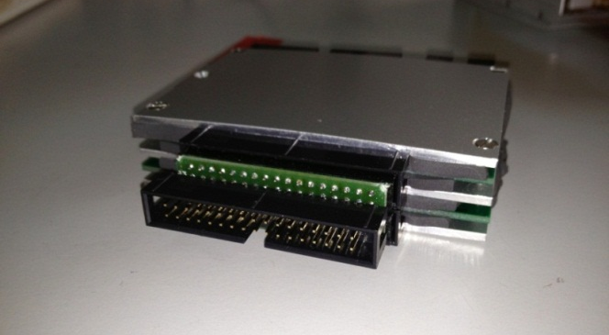
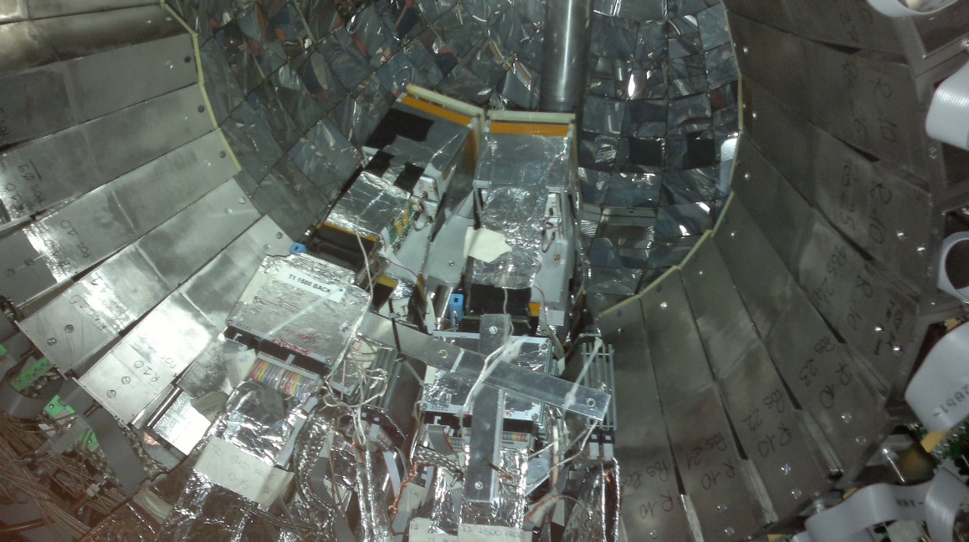
- Servizi di elettronica di sezione -
-EXOCHIM-
hybrid large bandwidth charge preamplifers
Low power consumption: ~36 mW per channel
Rise-Time (pulser):
~ 3-7 ns (C_{input}=0-100pF)
Energy resolution : (pulser) ~ 4.3 KeV (C_{input}=0-100pF)
Modules with different sensitivities: 10, 20, 45 mV/MeV…
8 cm
10.5 cm
Simplified schematic of one channel CPA
32-channel PA
Nella persona di C. Boiano
SETUP OF THE FARCOS TELESCOPES AND OF THE FRONT-END ELECTRONICS IN THE CHIMERA SPHERE FOR THE INKILSSY BEAM-TIME (APRIL 2013)
Nella persona di C. Boiano

Slide 34
- Servizi di elettronica di sezione -
-EXOCHIM-
Attività 2013:
Sviluppo preamplificatori FARCOS
Installazione telescopi FARCOS e elettronica di front-end nella sfera di CHIMERA e loro messa a punto per il turno INKILSSY
Modifiche elettronica di front-end FARCOS secondo le esigenze sperimentali
Richieste 2014:
- Supporto elettronica per FARCOS
3 mesi/uomo
  possibilmente nella persona di Ciro Boiano per la preziosa conoscenza pregressa di tutta la realta’ FARCOS/CHIMERA)

Slide 35

GAMMA
Responsabili nazionali: Benedicte Million (MI), Daniel Napoli (LNL)
Responsabile Locale: Silvia Leoni
Programma Scientifico: Struttura Nucleare
Misure di spettroscopia γ e particelle con fasci stabili e radioattivi
Studio dei moti collettivi vibrazionali e rotazionali;
Reazioni di trasferimento a molti nucleoni
R&D sui rivelatori
Ge (AGATA e GALILEO)
LaBr₃:Ce e BaF_{2,} CLIK
Laboratori per Misure
Italia: LNL, LNS,
Estero: GSI, RIKEN, …
ISOLDE, Debrecen, Bucharest, Grenoble, Oslo, …
FTE = 20.9
Ricercatori 10.1
Tecnologi = 4
Ass-Dott = 6
Sezioni coinvolte: MI, PD, LNL, LNS, FI, PG

Slide 36
GAMMA
Attività 2013
- AGATA@GSI: completamento pygmy in ⁶⁴Fe (responsabilità Milano) + partecipazione altri turni
- EURICA@RIKEN: beta-decay ⁷⁰⁻⁷²Fe (responsabilità Milano) + partecipazione altri turni
EXOGAM@ILL: studio di accoppiamento Particella-Fonone con misure (n,γ) e Fissione indotta
        da n freddi.
- MINIBALL@CERN: Esperimento Pilota con Fascio instabile di ⁹⁸Sr su weakly bound target di ⁷Li per comprensione efficacia di reazioni quasi-fusion con fasci esotici.
- Presso LNL: attività legata a installazione GALILEO (Meccanica, elettronica, …)
SEDE: Attività di test con Rivelatori a scintillazione (test e R&D position sensitivity)
Attività Principali 2014
Presso LNL: Completamento installazione GALILEO, commissioning, primi esperimenti
di fisica, integrazione ancillari
- SEDE e non : continuazione Attività di test con Rivelatori a scintillazione (test e R&D position sensitivity)
- AGATA@GSI e GANIL: completamento campagna AGATA a GSI e inizio attività AGATA a GANIL: installazione e commissioning
- RIKEN: campagna pygmy ¹³²Sn e ⁷⁰⁻⁷²Ni con scintillatori LaBr₃:Ce

Slide 37
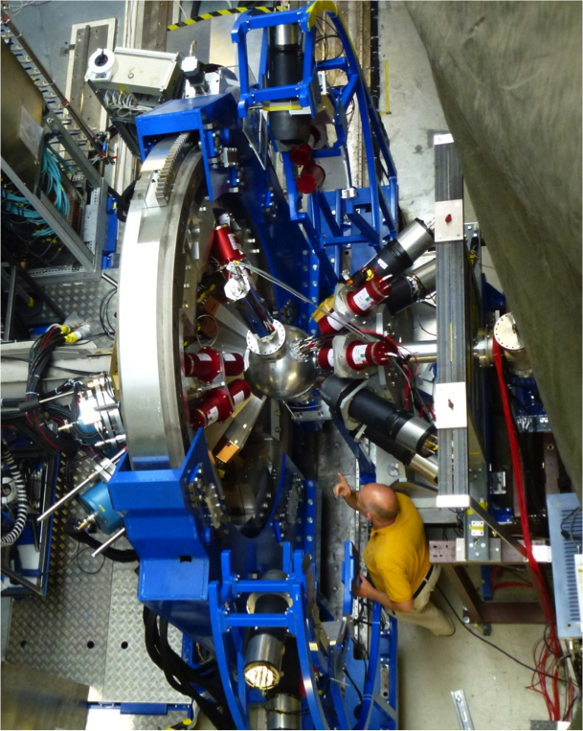
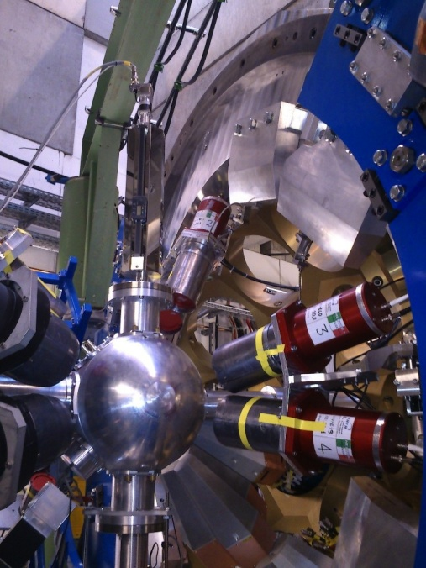
- Servizio di Officina Meccanica -
- GAMMA -
Attività 2013:
- progettazione, costruzione e montaggio
in loco flangie per 10 LaBr e 8 BaF2 di HECTOR+
presso AGATA@GSI
costruzione 10 scatole per LaBr 3,5"x8”
- supporto sorgente intensa di Cs e sistema
di posizionamento rivelatore x laboratorio
progettazione e costruzione parziale
cameretta GALILEO

Slide 38
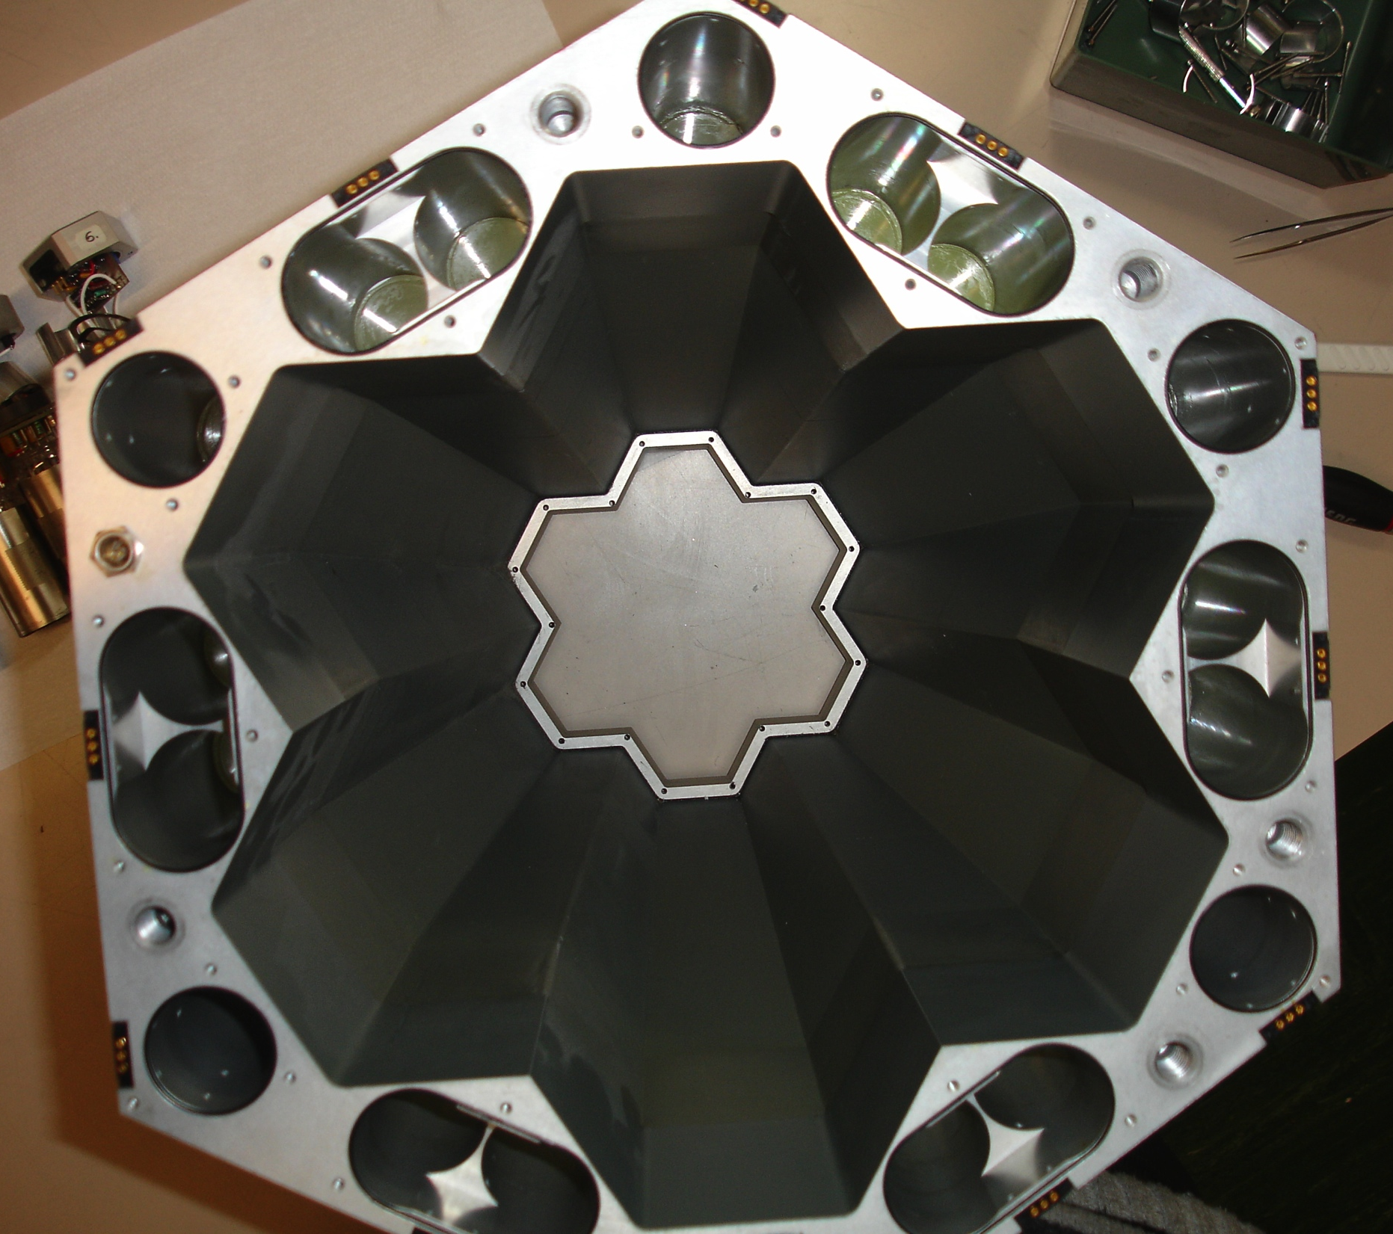
- Servizio di Officina Meccanica -
- GAMMA -
Richieste 2014:
- porta target per GALILEO
- supporto per LaBr 3"x3" a GALILEO
- manipolatore dei tripletti di germani di GALILEO
- involucri per gli ACS di GALILEO (esempio EUROBALL in foto)
- Tempo richiesto in mesi uomo: 30% Coelli + 20 mu progettazione e officina

Slide 39
- Servizi di elettronica di sezione -
-GAMMA -
Attività 2013:
- Sergio Brambilla - Responsable of ancillary acquisition in AGATA @ LNL and GSI
- key support for front end electronic and DAQ in PARIS Collaboration
- phoswich array (LABr3:Ce – NaI)
- Conveneer of EGAN Electronic working group (ENSAR)
Servizio di Elettronica
supporto DAQ alla sperimentazione e analisi on-line:
  misura test con LaBr3:Ce con un fascio protoni (70-150 MeV) presso ciclotorne IBA (Kracovia)
  misura di commissioning per di un cluster di PARIS ad ALTO (Orsay)
  misura test di position sensitivity/imaging gamma con fototubi segmentati (Milano)
  DAQ dedicata per HECTOR+
Sviluppo elettronica di front end :
  Elettronica di TRACE (MEGAMP)
  per array HECTOR+ (LABRPRO)
  per array di rivelatori LaBr3:Ce in costruzione ad OSLO
  per array di rivelatori LaBr3:Ce in costruzione a Darmstadt
  per CLUSTER phoswich LaBr3:Ce-NaI per PARIS (PARISPRO)
  - per fototubo segmentato nell’ambito di GAMMA-GANAS (MEGAMP)
  per scintillatore CLYC (PSA dei segnali), separazione gamma neutroni sia digitale che analogica

Slide 40
Attivita' 2014
- Supporto esperimenti:
* GSI (fase finale AGATA)
* Trasferimento BaF₂ a Cracovia: acquisizione
* Test Cluster PARIS a Cracovia o Bombay
Euclide: preparazione setup analogico (MEGAMP):
* preamplificatori, amplificatori, cfd
* acquisizione VME con ADC di picco e TDC
* integrazione con acquisizione Galileo
- PARIS:
* Produzione modulo definitivo (PARISPRO)
* Acquisizione fino a quattro Cluster
CLYC:
* sviluppo di elettronica per questo scintillatore ?
Richieste:
- 100% Sergio Brambilla
- 8 mesi Ciro Boiano
- 6 Mesi di Augusto Bassi

Slide 41
Gruppo Terzo: Richieste Servizi
- In mesi uomo -

